Slide 1
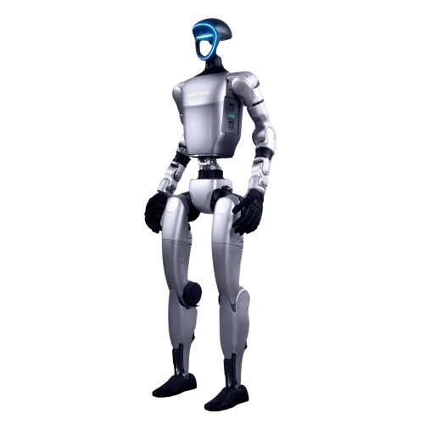
Tag 1: Einführung und Entwicklungsumgebung​
Humanoid
Academy

Slide 2
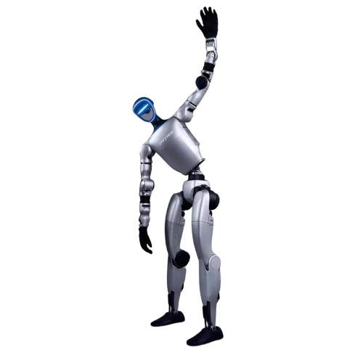
Zeitplan
Tag 1
Mo 27.04.2026​
09.30 Doors open Registrierung​
10:00 – 11:30 Schulungsblock
11:30 – 11:45 Pause
11:45 – 12:30 Schulungsblock
12:30 – 13:30 Mittagessen​
13:30 – 15:15 Schulungsblock​
15:15 – 15:45 Pause​
15:45 – 17:00 Schulungsblock​

Slide 3
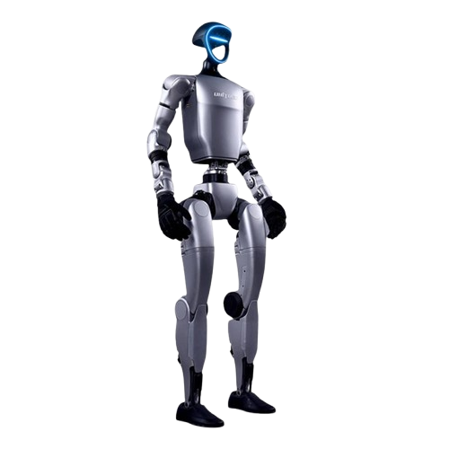
Tagesziele
Überblick G1 Base/EDU
Safety
Remote Steuerung
G1 Programmierung
Verbindungsmethoden
Entwicklungsumgebung

Slide 4
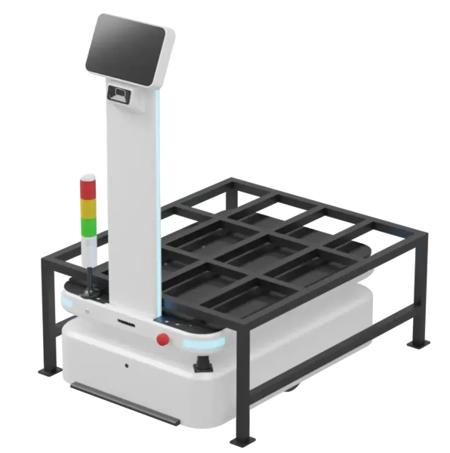
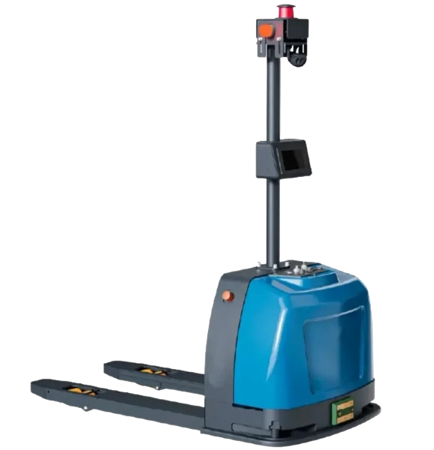
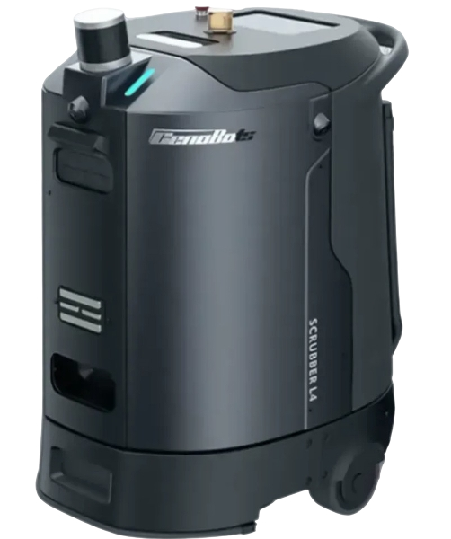









EF Robotics
Integrator
Distributor AMR, Reinigungsroboter, Humanoide
Über 450 Roboter Installationen
Eigenes Servicetechnikernetz

Slide 5
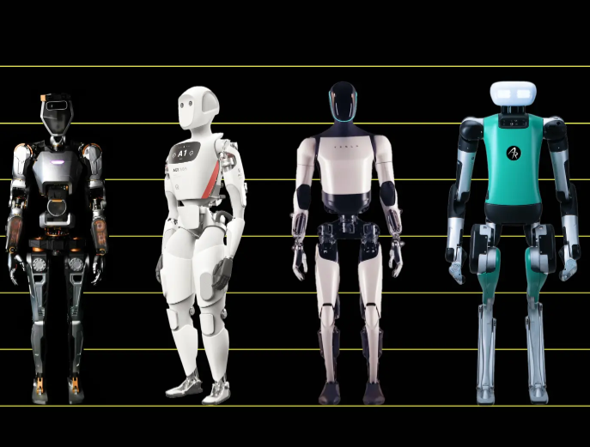
Warum Humanoide
Universell einsetzbar
Skalierbar
EDU vs. Echteinsatz

Slide 6
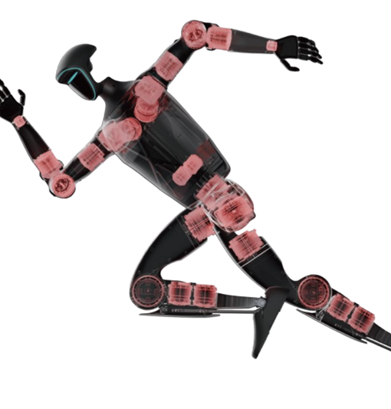
Überblick
Unitree G1 ​
Allgemein
Gewicht​ | 35 kg​
Größe​ | 1270 mm​
Anzahl Freiheitsgrade​ | Up to 43​
Maximaler Gelenk-Drehmoment​ | 120 N.m​

Slide 7
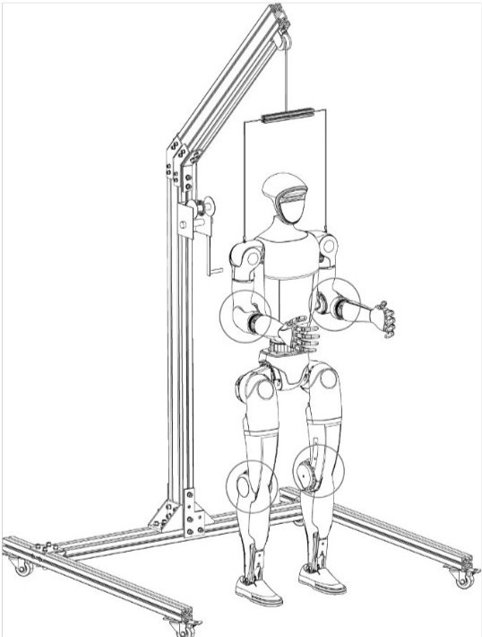
Safety
Sicherheitszonen
Not-Aus (Damping)
Laborbetrieb / CE

Slide 8

Remote Steuerung
Bluetooth Verbindung
AP Mode
Wifi Mode

Slide 9

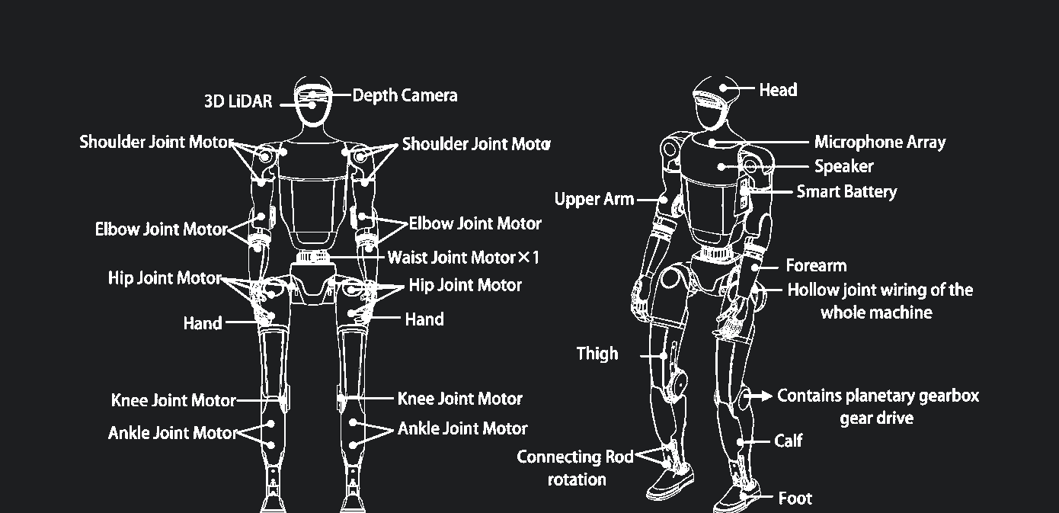
Überblick
Unitree G1 Edu​
Motoren

Slide 10
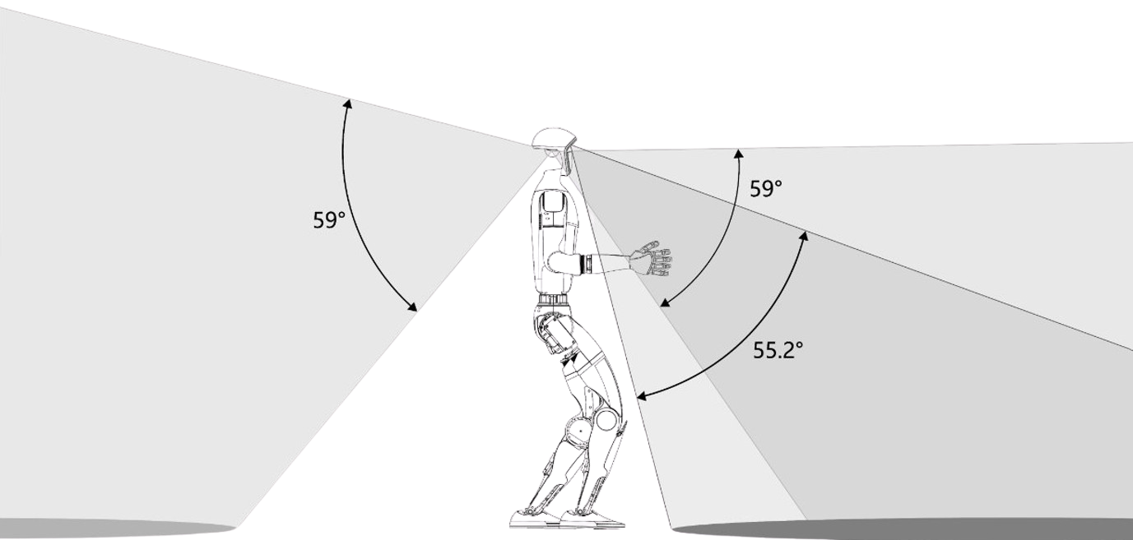

Überblick
Unitree G1 Edu​
Sensoren
3D Lidar (Livox)​
RGB-D Kamera (Realsense)​
IMU

Slide 11
Überblick
Unitree G1 Edu​
Hardware & Software
PC1​
Hauptplatine​
Unitree Explore App​
PC2 (NVIDIA)​
ROS2 Umgebung​
Externe Entwicklungeinheit (Raspi-Minilab)​

Slide 12
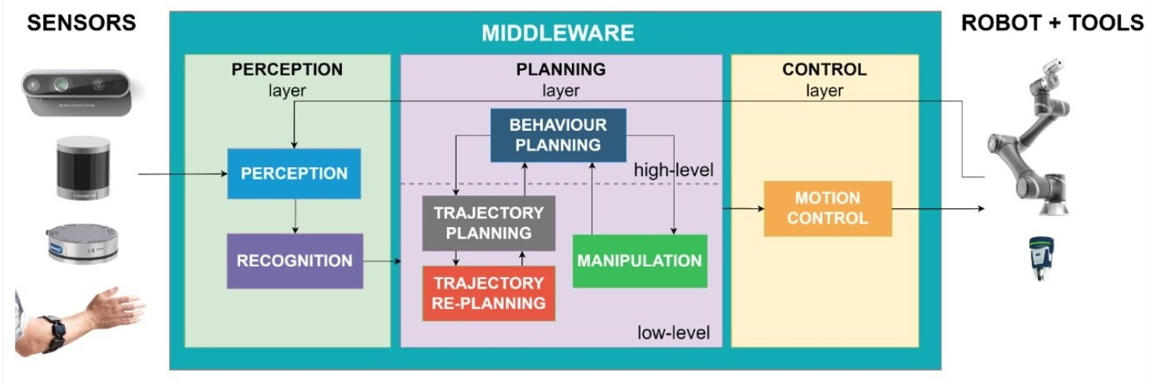
G1 Programmierung​
ROS2 – High Level vs Low Level Programmierung​

Slide 13
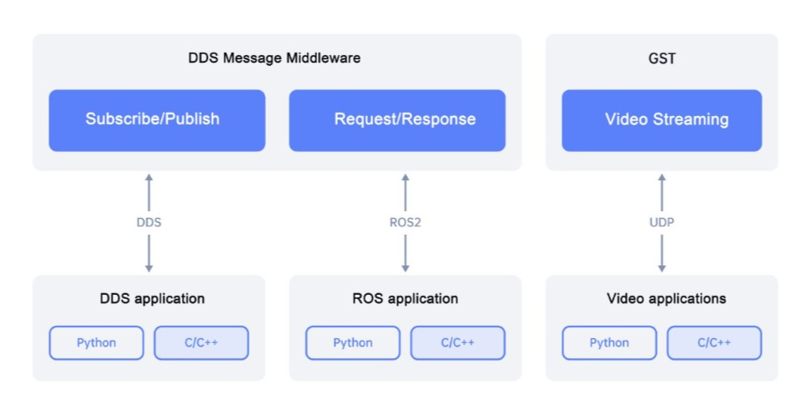
G1 Programmierung​
SDK Overview​

Slide 14
G1 Programmierung​
FSM Codes​
ID | Name / Action | Typical use​
0 | Zero-Torque​ | Motors off – safe to handle legs.​
1 | Damp​ | Viscous damping only (soft) – default power-on.​
2 | Squat​ | Static low squat.​
3 | Sit​ | Dog-sit posture.​
4 | Stand-up​ | Firmware-defined stand, good after Damp.​
200 | Start | Balance controller & gait planner.​
702 | Lie-to-Stand​ | Get up from lying on the back.​
706 | Squat-to-Stand-up​ | Smooth rise from deep squat.​

Slide 15
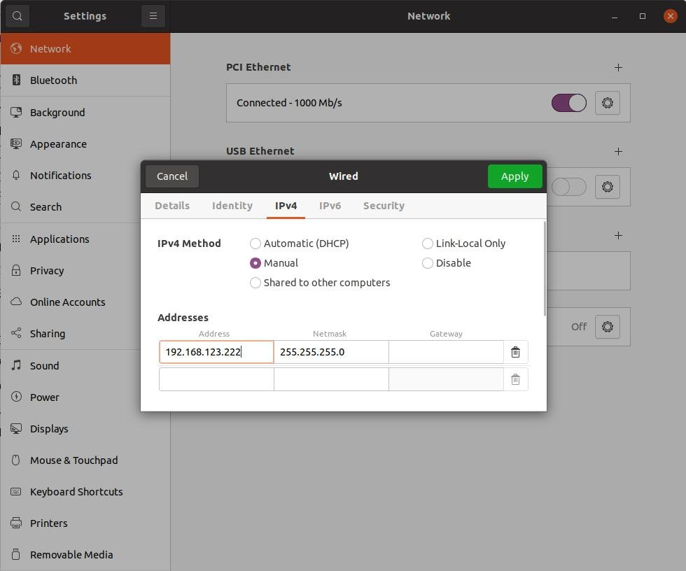
Verbindungsmethoden
Ethernet / AP​
IP Konfiguration​
Bei IPv4 Einstellungen für die Schnittstelle, manuelles DHCP wählen
Addresse 192.168.123.222​
Mask 255.255.255.0

Slide 16
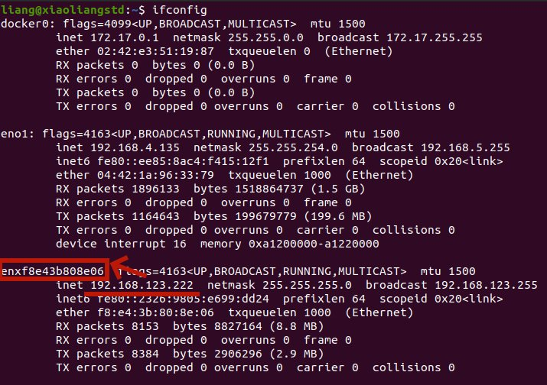
Verbindungsmethoden
Interface name

Slide 17
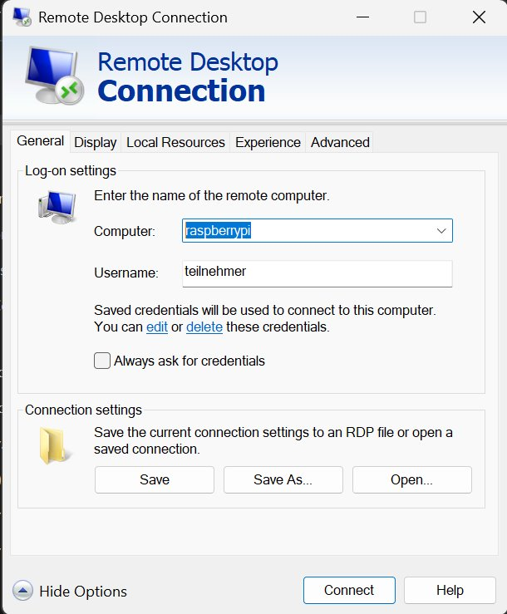
Entwicklungsumgebung
Linux​
Raspi Minilab:​
Saubere Entwicklungsumgebung​
Remote Desktop Zugriff
IP: 10.34.0.118​
Datei Dropbox​
Alternative:​
Native Installation / Dual boot​
Virtuelle Maschine

Slide 18
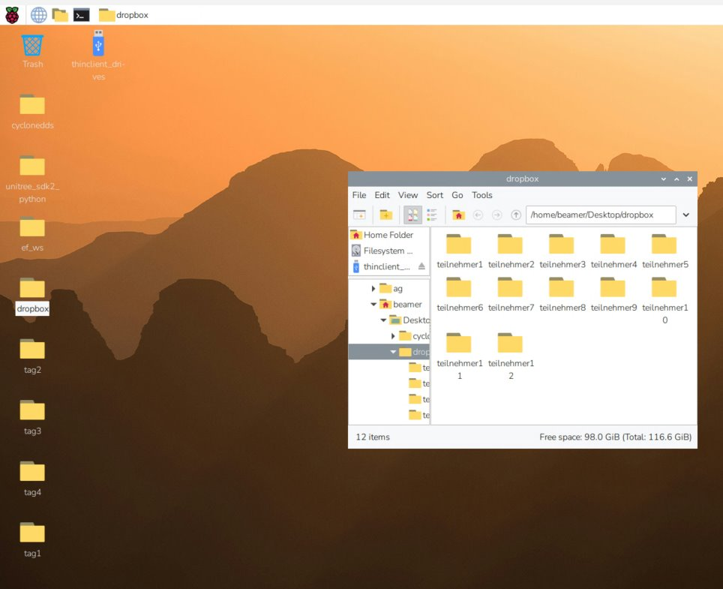
Entwicklungsumgebung
Linux​
Raspi Minilab:​
Saubere Entwicklungsumgebung​
Remote Desktop Zugriff​
IP: 10.34.0.118​
Datei Dropbox​
Benutzer: teilnehmer<#>
Passwort: academy0226

Slide 19
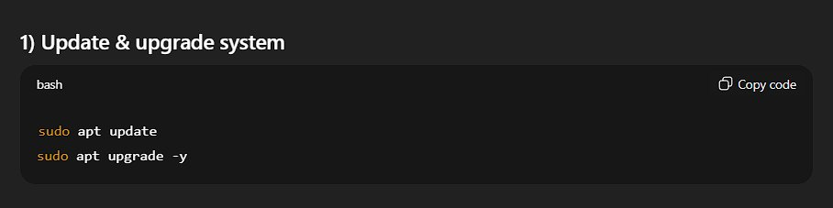
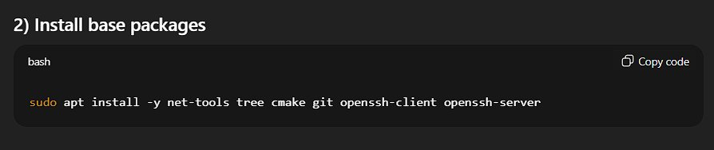
Entwicklungsumgebung​
Updates & Basic Tools

Slide 20
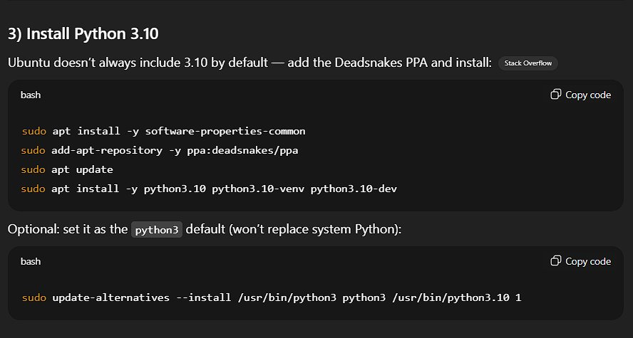
Entwicklungsumgebung​
Python 3.10

Slide 21
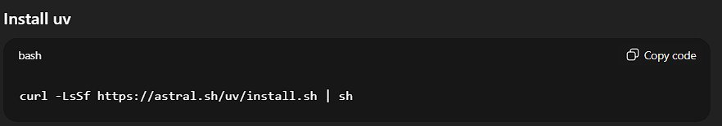
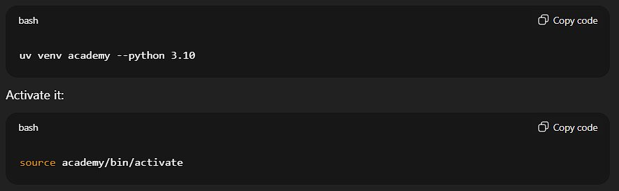
Entwicklungsumgebung​
UV (Empfohlen)

Slide 22
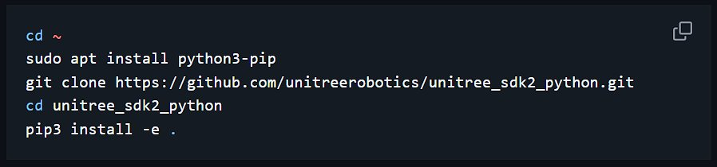
Entwicklungsumgebung​
Abhängigkeiten​
Unitree_sdk2_python

Slide 23
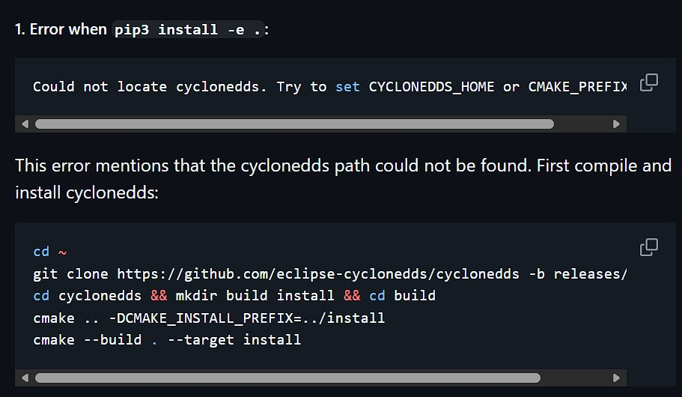
Entwicklungsumgebung​
Abhängigkeiten​
CycloneDDS

Slide 24
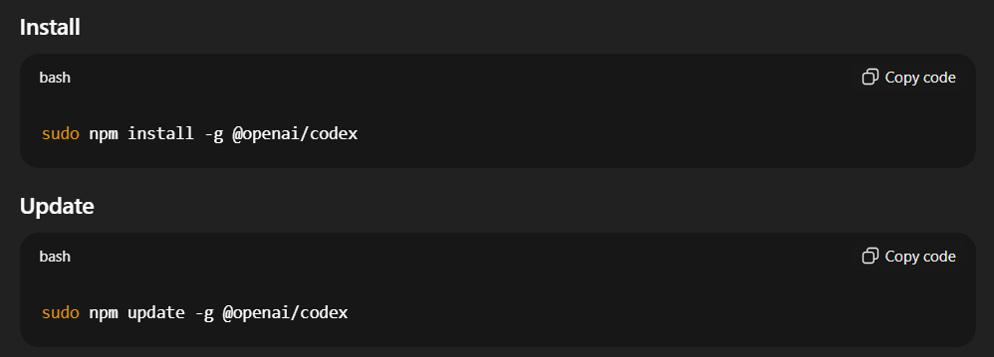
Entwicklungsumgebung​
Npm & codex (AI CLI) (OpenAI, Bezahlt)

Slide 25
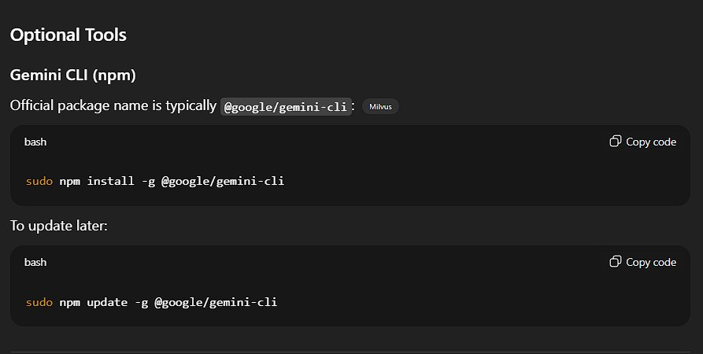
Entwicklungsumgebung​
Alternativ: Gemini-CLI (Google, Kostenlos)​

Slide 26
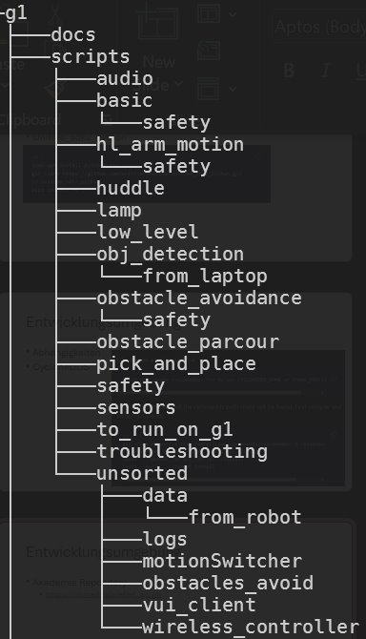
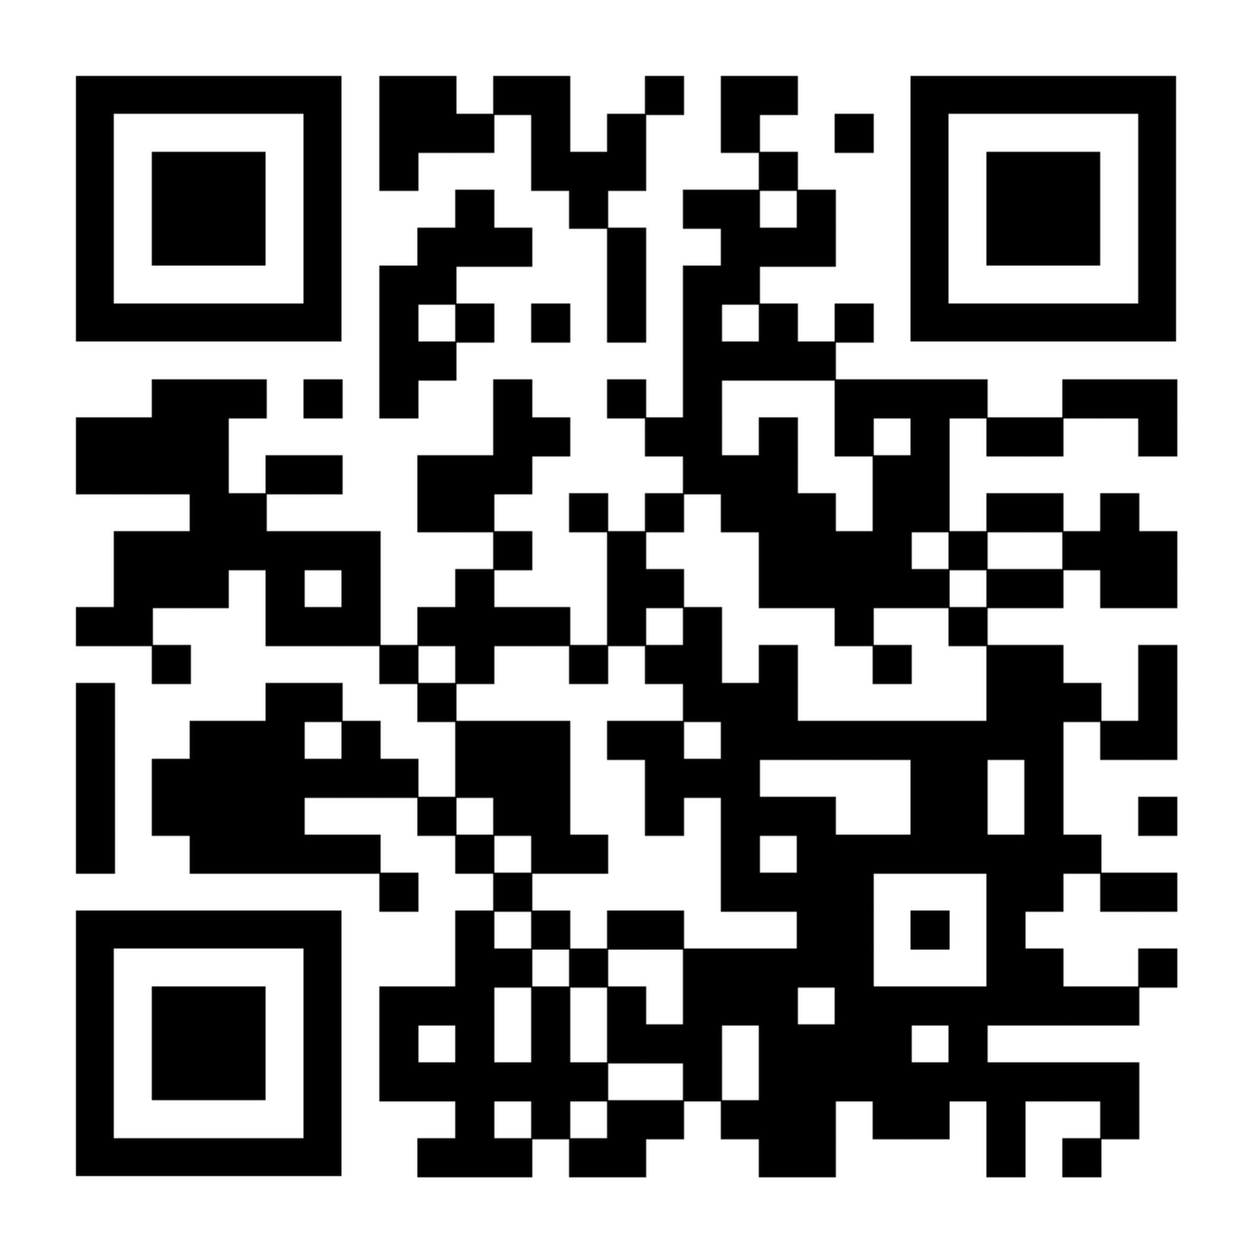
Entwicklungsumgebung​
Akademie Repository​
https://github.com/EF-Robotics-Humanoid-Academy/ef_ws

Slide 27
Directory for the akademie participants (sdk modules+ scritps)
Ahmed aufgabe

Slide 28
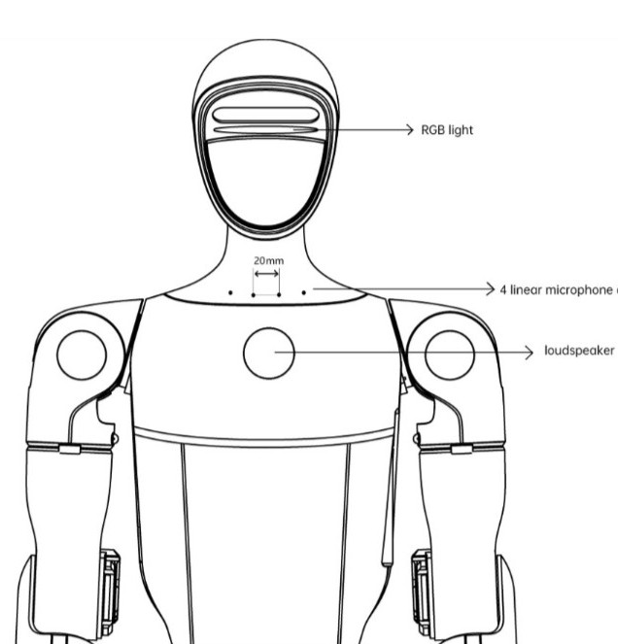
Demos
Einführung Codex (Empfohlene Alternative: gemini-cli oder claude code)
Demo (Webseite erstellen mit codex)
Demo Skripte (Sprachaussage /Kopflichtsteuerung)

Slide 29
Fazit
Überblick Unitree G1 Edu​
Programmierung​
Verbindungsmethoden​
Entwicklungsumgebung​
Demos

Slide 30
Verbindungsmethoden
SSH (Secure Shell) Verbindung​
In ROS2 Umgebung programmieren: https://support.unitree.com/home/en/G1_developer/ros2_communication_routine​

Slide 31
G1 Programmierung​
Sicherheitsanweisungen​:
https://support.unitree.com/home/en/G1_developer/quick_start​
Debugging:​
https://support.unitree.com/home/en/G1_developer/common_istakes_and_definitions

Slide 32
Ziel des Tages
• Verständnis der G1 Systemarchitektur
• Verbindung und Steuerung einrichten
• Erste Interaktion mit dem Roboter
Ergebnis:
• Teilnehmer können Robot verbinden und steuern

Slide 33
VUI Client
• Sprachsteuerung (Speech Interface)
• Headlight Steuerung
• Interaktion mit Roboter

Slide 34
Codex Nutzung
• Code generieren
• Skripte schneller entwickeln
• Debugging unterstützen

Slide 35
Aufgabe Tag 1
• Einfaches Script erstellen
• Verbindung testen (SSH)
• Roboteraktion ausführen

